Slide 1
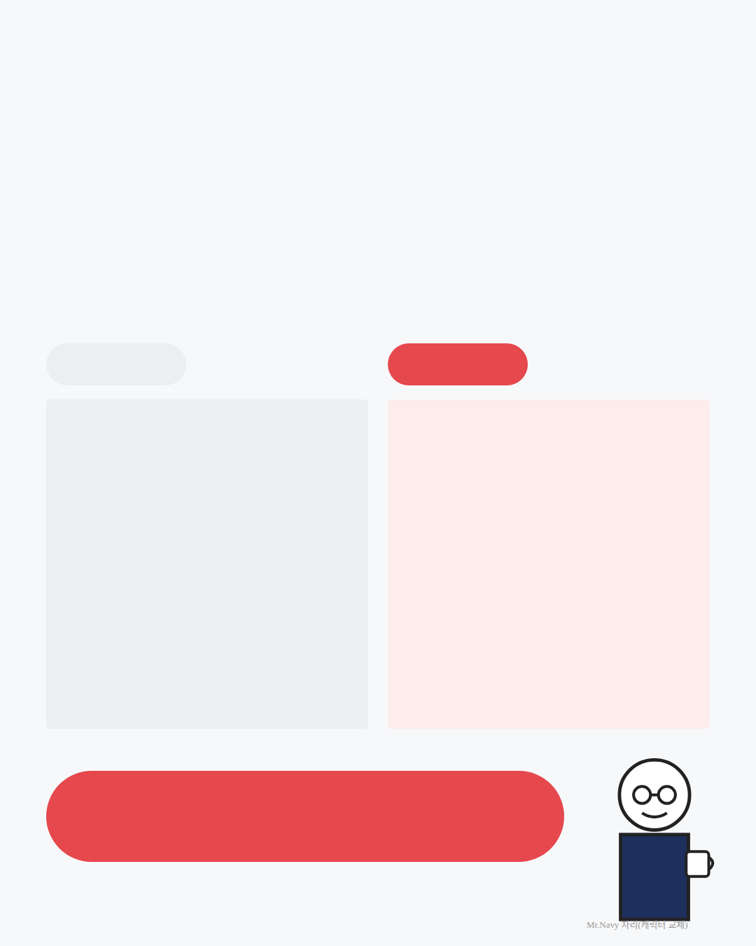
업무 프롬프트 총정리 · 비공식 팁
나만 몰랐던
업무 프롬프트 100개
저장 안 하면 손해 + 이미지 전후 비교 공개
BEFORE
AFTER
댓글 남기면 100개 전부 DM
Notes:
캐릭터: Mr. Navy: 노트북 옆에서 '100' 쪽지를 들고 윙크, 컵(새끼손가락)

Slide 2
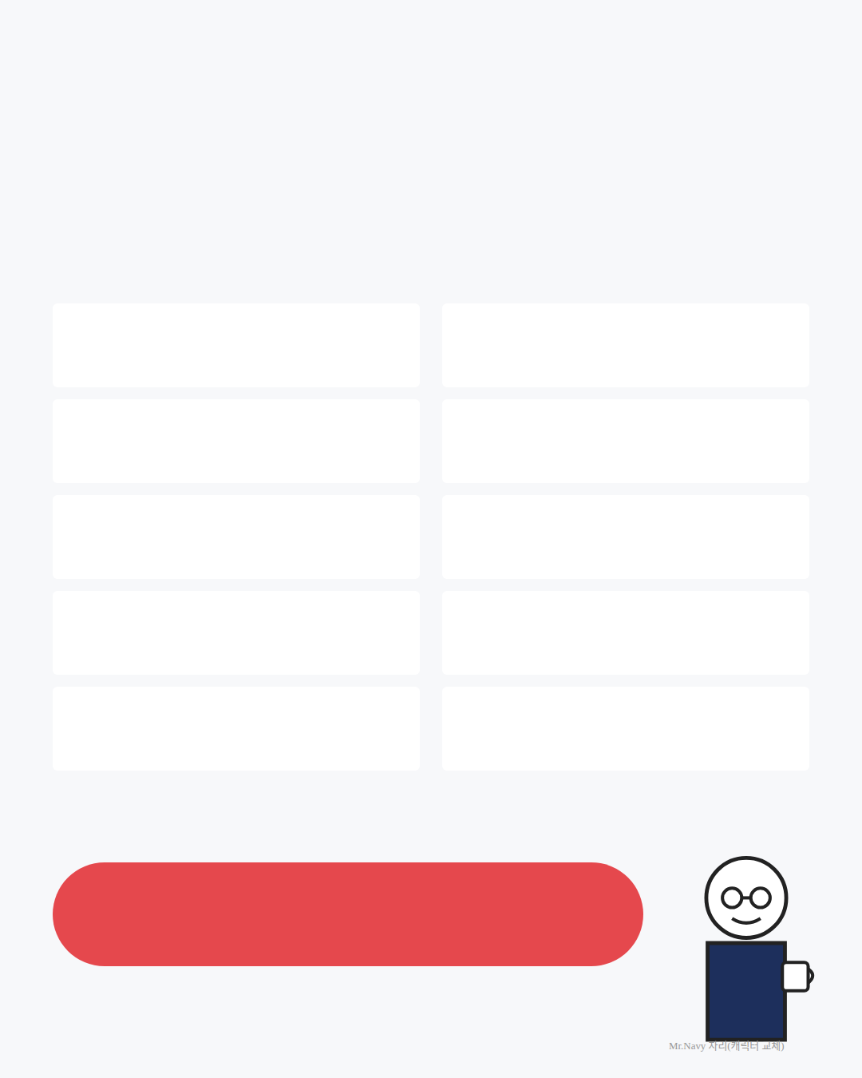
한눈에 보기
10분야 × 10개
= 100개
01 메일
결론 먼저·거절·사과
06 마케팅
훅·캘린더·후기
02 회의록
결정/담당/마감 표
07 고객응대
환불·리뷰 답글
03 보고서
3줄 요약·A/B 비교
08 번역
영어 메일·일본어
04 엑셀
수식·피벗·매크로
09 공부
3단계 설명·퀴즈
05 기획
장점·위험·검증
10 이미지
바꿀 것/유지할 것
10번 이미지는 이 카드 8~10장에서 전후 비교로 보여드려요
필요한 분야만 골라 저장!
Notes:
캐릭터: Mr. Navy: 10칸 메뉴판을 손가락으로 가리킴

Slide 3
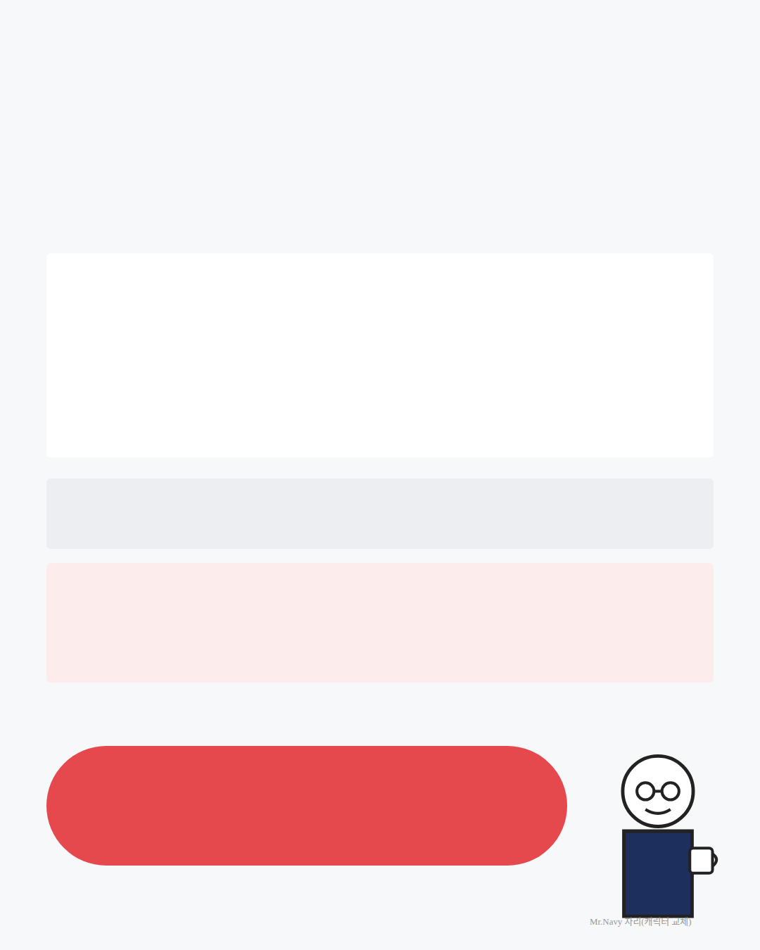
먼저 이것부터 · 잘 묻는 4가지 법칙
같은 질문도
묻는 법이 다르면
① 역할 주기: '네가 교수님이라고 생각하고…'
② 구체적으로: 말투·지식 수준·분량
③ 단계별로 하나씩 설명해 달라고 하기
④ 잘 된 예시 먼저 보여주기
BEFORE 보고서 써줘
AFTER 정중한 어조로, 면접관이 봤을 때 전문성이
느껴지게, 10포인트로 A4 2장 내외로 요약해줘
자주 쓰는 질문 1개에
역할부터 붙여보기
Notes:
캐릭터: Mr. Navy: 학사모 쓰고 칠판 앞

Slide 4
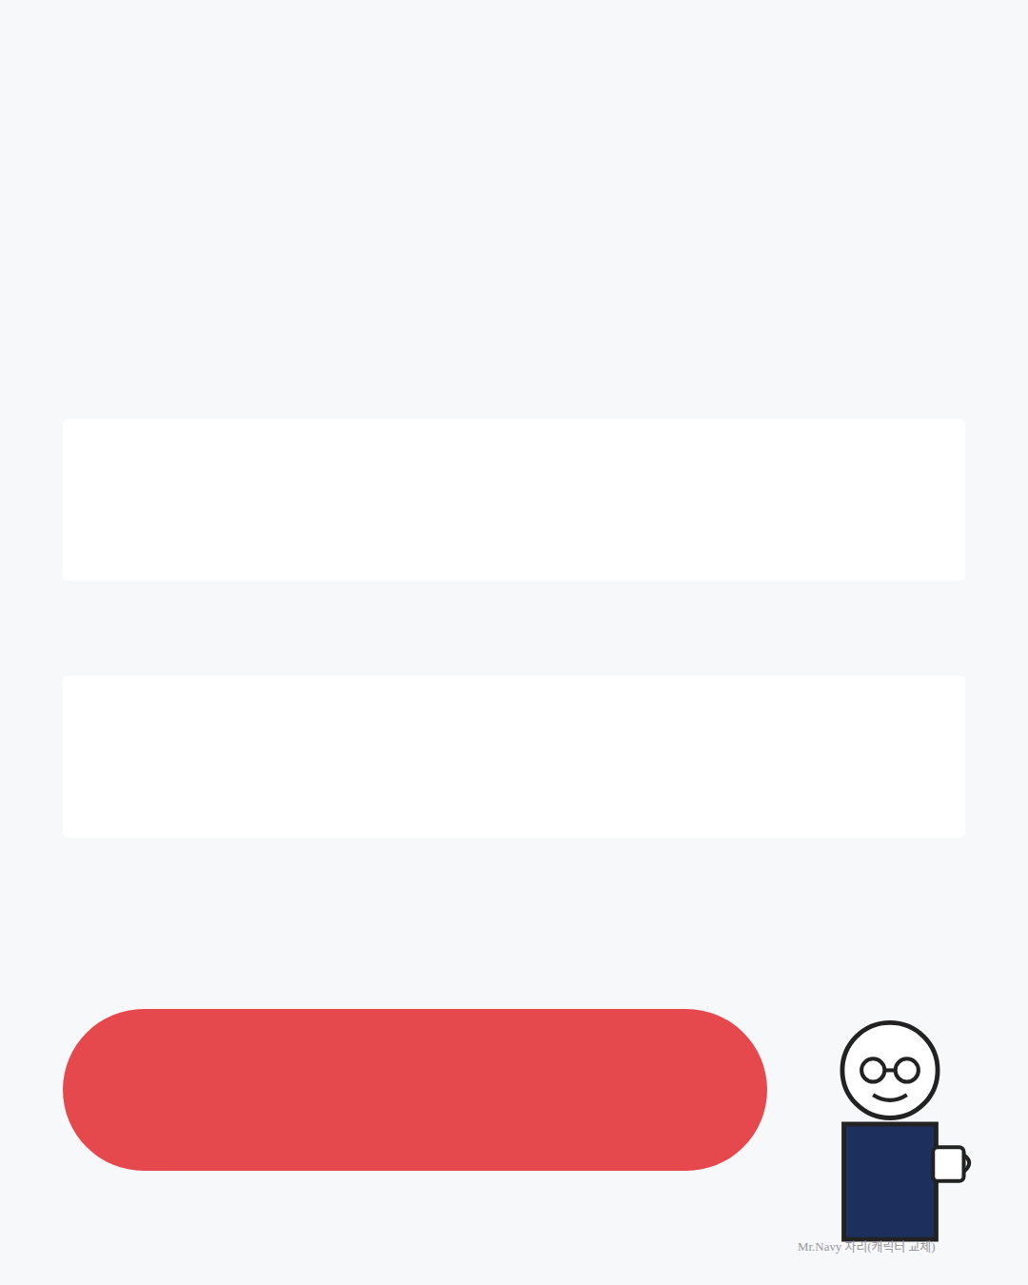
분야별 대표 프롬프트 1/4
메일·회의록은
복붙만 하면 끝
01 메일 · 결론 먼저 쓰기
이 메일을 [상사/고객]이 30초 안에 이해하도록
첫 문장에 결론을 두고 다시 써줘: [메일]
02 회의록 · 결정·담당·마감 표
이 녹취를 결정사항 / 담당자 / 마감일 표로
정리해줘. 결정 안 된 건 따로 적어줘: [녹취]
TIP 손글씨 메모 사진을 올리고 '팀원별 할 일·기한으로
정리해 워드 파일로 만들어줘'처럼 결과 형식까지 적기
오늘 받은 메일 1통에
바로 써보기
Notes:
캐릭터: Mr. Navy: 편지봉투와 클립보드

Slide 5
분야별 대표 프롬프트 2/4
보고서·엑셀
야근 줄이는 한 줄
03 보고서 · 30초 요약
이 자료를 상사가 30초에 읽는
3줄 요약 + 근거 3개로 정리해줘: [자료]
04 엑셀 · 다른 시트 값 가져오기
두 시트에서 이름이 같은 행을 찾아 C열 값을
가져오는 수식(XLOOKUP/VLOOKUP)을 알려줘
TIP 회사 숫자·고객 정보는 지우거나 가짜 값으로 바꿔서 넣기
결과 수식은 작은 표에서 먼저 시험해 보기
이번 주 보고서 1개
3줄 요약 받아보기
Notes:
캐릭터: Mr. Navy: 막대그래프 옆에서 계산기

Slide 6
분야별 대표 프롬프트 3/4 · 부업·창업용
기획·마케팅은
약점부터 찾기
05 기획 · 장점·위험·검증
이 아이디어의 장점 3개, 위험 3개,
먼저 검증할 것 1개: [아이디어]
06 마케팅 · 고객 고민 → 훅
이 제품의 고객 고민 10개를 뽑고,
각각 인스타 훅 1줄로 바꿔줘: [제품]
TIP 다 쓴 기획서엔 '반대 입장에서 반박해줘.
약한 부분을 찾기 위해'를 붙여 한 번 더
내 부업 아이디어 1개
넣어보기
Notes:
캐릭터: Mr. Navy: 전구와 돋보기

Slide 7

분야별 대표 프롬프트 4/4
고객응대·번역·공부
한 줄이면 OK
07 고객응대 · 악성 리뷰 답글
악성 리뷰에 사실 확인 + 개선 약속으로
답글 써줘(감정 대응 금지): [리뷰]
08 번역 · 원어민 영어 메일
이 한국어 글을 원어민이 쓴 듯한
영어 이메일로 바꿔줘: [글]
09 공부 · 3단계 설명
[개념]을 초등학생 → 대학생 → 전문가
수준으로 3단계 설명해줘
오늘 헷갈린 개념 1개
3단계로 물어보기
Notes:
캐릭터: Mr. Navy: 헤드셋 쓰고 지구본

Slide 8
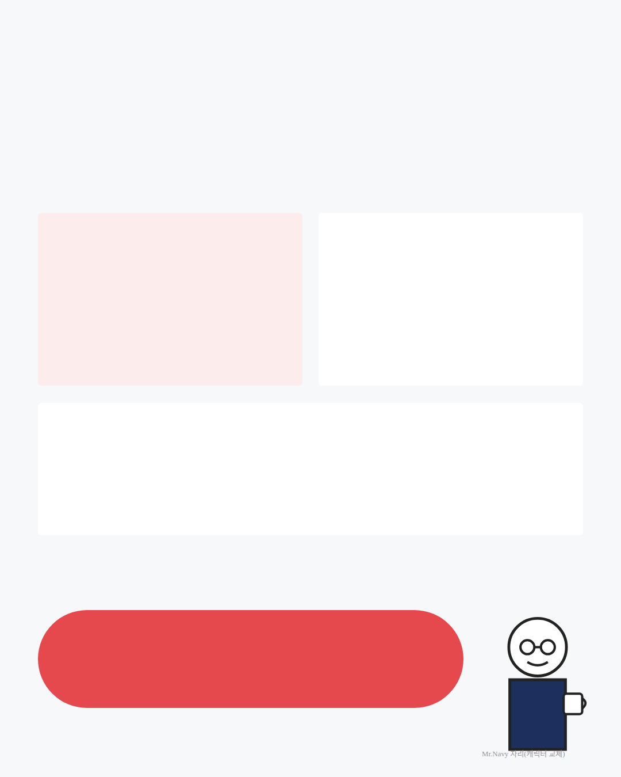
이미지 프롬프트 · 오픈AI 가이드 요약
이미지는
바꿀 것·유지할 것
바꿀 것
옷만
검은색 재킷으로
유지할 것
얼굴·표정·헤어
자세·배경·조명
· 용도부터: '신제품 아이스커피 광고용 사진'
· 글자는 따옴표 + 위치 + '정확히 한 번만'
· 수정은 한 번에 한 가지씩, 확인하고 다음
가이드는 개발자 API 기준, 기본 원칙은 챗GPT에서도 활용 가능
사진 1장, 딱 한 가지만
바꿔보기
Notes:
캐릭터: Mr. Navy: 왼손 빨간 카드, 오른손 파란 카드

Slide 9
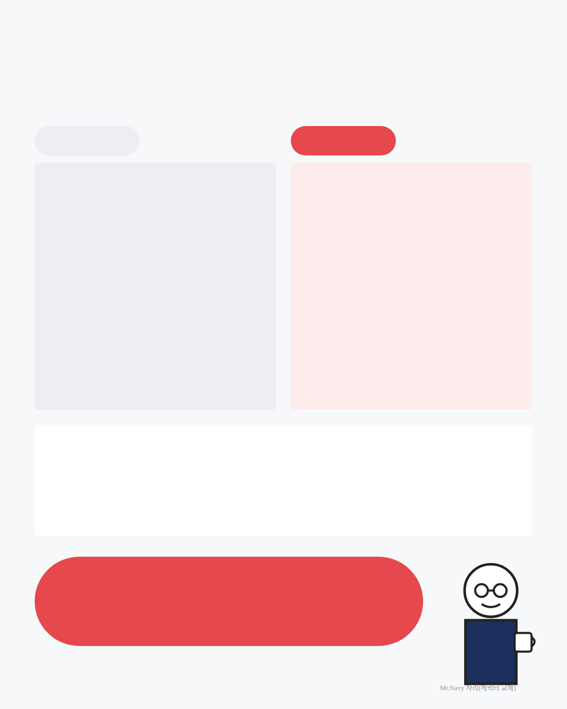
전후 비교 ① · 옷만 바꾸기
옷만 바꾸고 나머지는 그대로
BEFORE
AFTER
“얼굴과 표정, 헤어스타일, 자세,
배경과 조명은 그대로 유지하고
옷만 검은색 재킷으로 바꿔줘”
내 프로필 사진으로
똑같이 해보기
Notes:
캐릭터: Mr. Navy: 옷걸이에 검은 재킷

Slide 10
전후 비교 ② · 조명만 노을빛
흐린 사진에 노을빛만
BEFORE
AFTER
“이 사진의 조명만 저녁 노을빛으로
바꿔줘. 인물 위치·구도·옷 색은 그대로
유지하고, 다른 건 추가하지 마”
여행 사진 1장
노을빛으로 바꿔보기
Notes:
캐릭터: Mr. Navy: 카메라 들고 석양 쪽을 봄

Slide 11
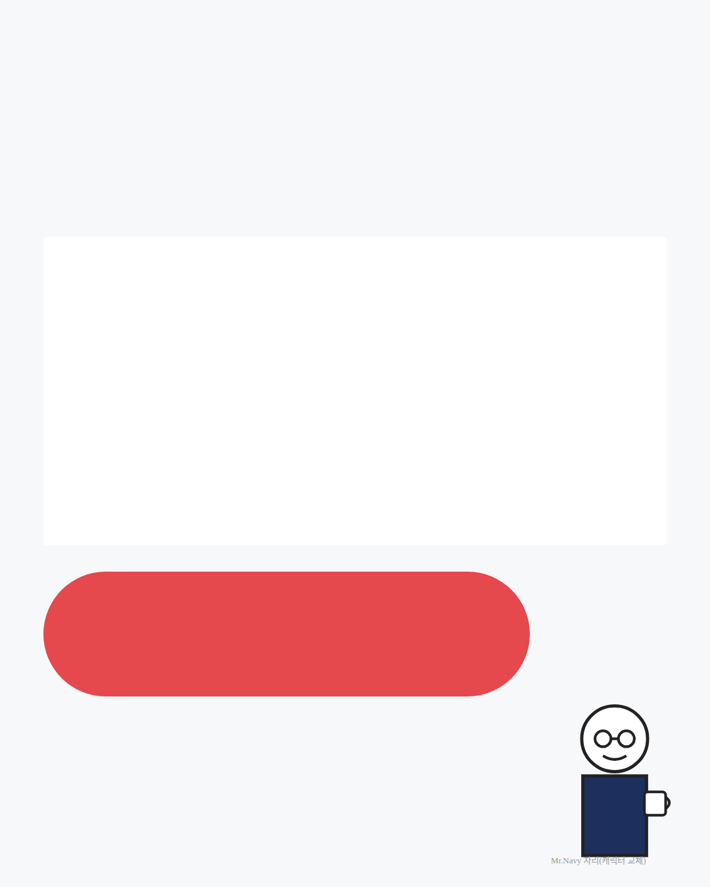
저장 전 꼭 체크
쓰기 전
3가지만 체크
✔ 회사 기밀·개인정보는 넣지 않기
✔ 숫자·글자·철자는 직접 확인
· 그럴듯해도 사실이라는 보장은 없어요
✔ 결과는 초안, 내 터치를 한 번 더
댓글에 '프롬프트' 남기면
100개 전부 DM으로!
출처: AI타임스 2026.11.8 · 허성범 AI학개론 3강 · 에이커
비공식 사용 팁 모음이며 결과는 사용 환경마다 달라요
Notes:
캐릭터: Mr. Navy: 엄지척 + 컵(새끼손가락)

